Slide 1
嵌入式系统
第二讲 arm处理器

Slide 2
arm处理器
  ARM体系结构
  ARM编程模型
  ARM指令集

Slide 3

ARM体系结构

Slide 4
ARM系列产品表示
ARM系列产品很多,以ARM7系列为例,其内核ARM7TDMI表示为：
·ARM7： ARM系列具有32位整数运算核
·T： 内含16位压缩指令集Thumb
·D： 支持片内Debug调试,
·M： 采用增强型乘法器(Multiplier),
·I： 内含嵌入式ICE宏单元
另外,各产品的后缀提供了各种形式与功能的选择：
·-S：可综合的软核Softcore
·-E：具有DSP的功能
·-J：Jazeller,允许直接执行Java字节码

Slide 5
arm处理器系列
ARM 7 ( V4版架构 )
  系列产品
    ARM7TDMI/ARM7TDMI/ARM720T
    ARM7EJ－最低功耗
  具有：
    嵌入式ICE-RT逻辑－硬件上提供片上调试断点支持
    非常低的功耗
    没有MMU
    提供1MIPS/MHz的三级流水线和冯.诺依曼体系
ARM 9 ( V4版架构 )
  系列产品
    ARM920T与ARM922T
    ARM940T
  具有：
    5级流水线，1.1MIPS/MHz的哈佛结构
ARM 9E ( V4版架构 )
  系列产品
    ARM966E-S
    ARM946E-S
    ARM926EJ-S
  提供
    DSP扩充
    嵌入式ICE-RT调试逻辑
    1.1MIPS/MHz的5级流水线和哈佛结构
    紧耦合存储器（TCM）接口，可使存储器以最高处理器速度运转，可直接连到内核上
ARM 10E ( V5版架构 )
  产品系列
    ARM1022E rev0/ARM1020E rev1
  提供
    DSP扩展
    嵌入式ICE-RT
    全性能MMU
    Cache
    对于指令与数据，64位AHB接口
    6级流水线
    内部64位数据通道
    1.25MIPS/MHz
    比同等ARM9器件，同样时钟下，性能提高50％
ARM 11 ( V6版架构 )
  2002
  面向高性能
  ARMv6
  8级流水，支持SIMD
Securcore
  专为安全设计
  抗窜改（resist tampering）
  逆向工程（reverse engineering）
  保护机构－确保操作系统与数据安全

Slide 6
ARM体系结构v7版本
ARM Cortex系列简介
基于ARMv7版本的ARM Cortex系列产品由A、R、M三个系列组成，具体分类延续了一直以来ARM面向具体应用设计CPU的思路。
ARM Cortex
A应用处理器（Application Processor ）系列
R实时控制处理（Real Time Control ）系列
M微控制器（Micro Controller ）系列

Slide 7
ARM体系结构v7版本
ARMv7-A 针对复杂操作系统设计，支持虚拟地址
ARMv7-R 面向实时系统 ，不支持虚拟地址
ARMv7-M 针对成本和功耗敏感的嵌入式控制器 ，只支持thumb指令集

Slide 8
ARM微处理器系列
CortexTM-M3处理器简介
该处理器是首款基于ARMv7-M架构的处理器，采用了纯Thumb2指令的执行方式，具有极高的运算能力和中断相应能力。
Cortex-M3主要应用于汽车车身系统，工业控制系统和无线网络等对功耗和成本敏感的嵌入式应用领域。目前最便宜的基于该内核的ARM单片机售价为1美元。功耗为200 µA/MHz。

Slide 9
ARM微处理器系列
CortexTM-R4处理器简介
该处理器是首款基于ARMv7架构的高级嵌入式处理器，其主要目标为产量巨大的高级嵌入式应用系统，如硬盘，喷墨式打印机，以及汽车安全系统等等。
CortexTM-R4F处理器简介
该处理器在CortexTM-R4处理器的基础上加入了代码错误校正(ECC)技术，浮点运算单元(FPU)以及DMA综合配置的能力，增强了处理器在存储器保护单元、缓存、紧密耦合存储器、DMA访问以及调试方面的能力。

Slide 10
ARM微处理器系列
CortexTM-A8处理器简介
该处理器是ARM公司所开发的基于ARMv7架构的首款应用级处理器，其特色是运用了可增加代码密度和加强性能的技术、可支持多媒体以及信号处理能力的NEONTM技术、以及能够支持Java和其他文字代码语言的提前和即时编译的Jazelle@RTC技术。
众多先进的技术使其适用于家电以及电子行业等各种高端的应用领域。

Slide 11
ARM微处理器系列
CortexTM-A9处理器简介(MPCore架构)
  SMP（Symmetric Multi-Processing）
对称多处理结构，是指各CPU之间共享内存子系统以及总线结构等资源。多个 CPU 对称工作，无主次或从属关系。作系统管理着一个任务队列，每个处理器依次处理队列中的进程。
  NUMA(Non-Uniform Memory Access)
非一致存储访问结构，具有多个 CPU 模块，每个 CPU 模块由多个 CPU( 如 4 个 ) 组成，并且具有独立的本地内存、 I/O 槽口等。节点之间可以通过互联模块 ( 如称为 Crossbar Switch) 进行连接和信息交互。

Slide 12
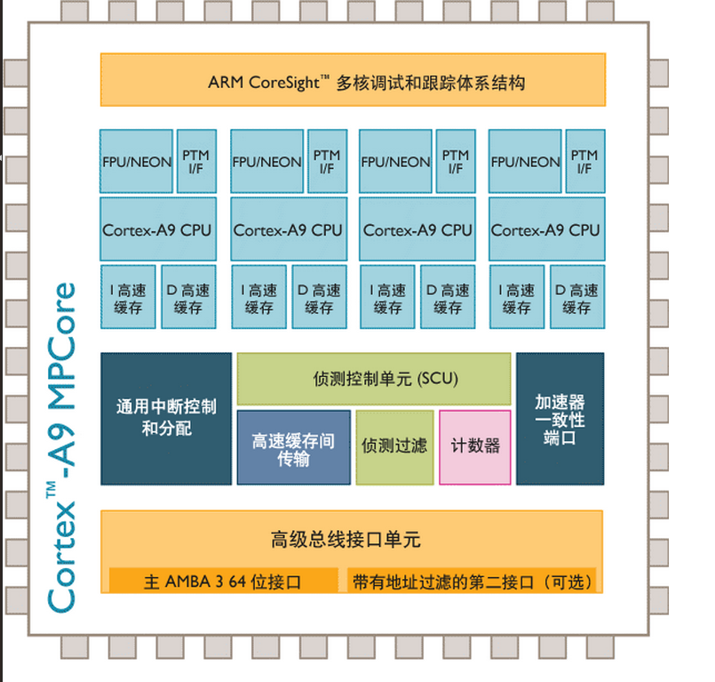

Slide 13
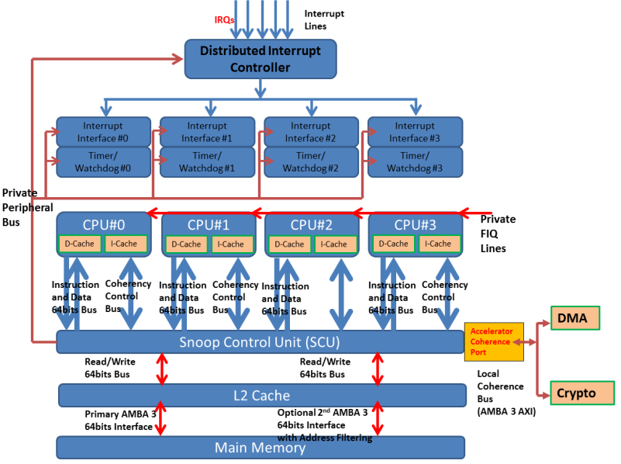

Slide 14
ARM体系结构v8版本
  将64位架构支持引入ARM架构中
  支持三个主要指令集
  A32（或 ARM）：32 位固定长度指令集
  T32 (Thumb)：16 位固定长度指令集
  A64：提供与 ARM 和 Thumb 指令集类似功能的 32 位固定长度指令集

Slide 15
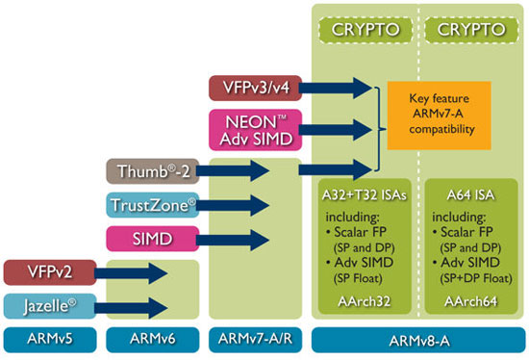

Slide 16
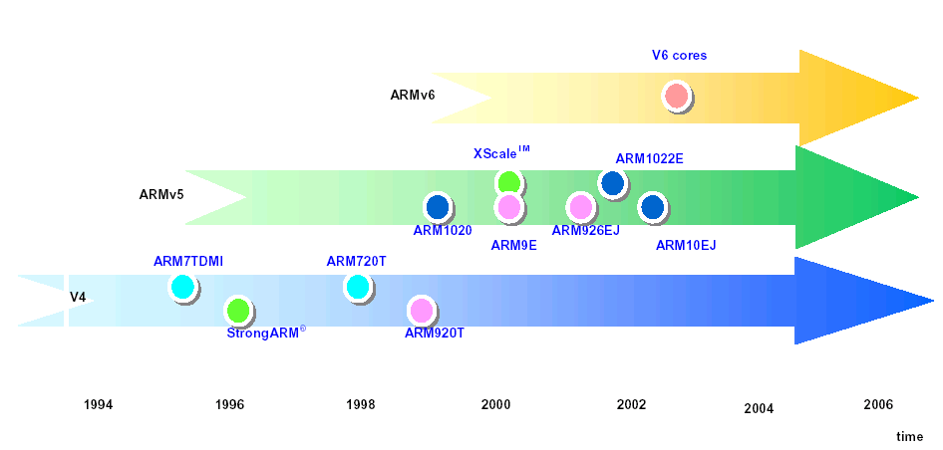
ARM 体系结构更新

Slide 17
ARM编程模型

Slide 18
ARM7的三级指令流水线
每条指令可以分3个阶段执行
取指
从存储器取指
译码
指令所用的寄存器译码
执行
从从寄存器组中读寄存器
移位和ALU操作
把寄存器写回到存储器组

Slide 19
ARM7的三级指令流水线
1
取指
译码
执行
2
取指
译码
执行
3
取指
译码
执行
指令
t
注:程序计数器PC指向正在取指的指令而不是正在执行的指令

Slide 20
存储器模式
大端模式
  最高位字节保存在最低位地址
  字由最低位字节的字节地址寻址
小端模式
  最低位字节保存在最低位地址
  字由最低位字节的字节地址寻址
高地址
字地址
31
24
23
16
15
8
7
0
8
9
10
11
8
4
5
6
7
4
0
1
2
3
0
低地址
高地址
字地址
31
24
23
16
15
8
7
0
11
10
9
8
8
7
6
5
4
4
3
2
1
0
0
低地址

Slide 21
处理器模式
ARM微处理器支持7种运行模式，分别为：
  用户模式（usr）： ARM处理器正常的程序执行状态。
  快速中断模式（fiq）：用于高速数据传输或通道处理。
  外部中断模式（irq）：用于通用的中断处理。
  管理模式（svc）：操作系统使用的保护模式。
  数据访问终止模式(abt)：当数据或指令预取终止时进入该模式，可用于虚拟存储及存储保护。
  系统模式（sys）：运行具有特权的操作系统任务。
  未定义指令中止模式（und）：当未定义的指令执行时进入该模式，可用于支持硬件协处理器的软件仿真。

Slide 22
处理器模式
处理器启动时的模式转换图
管理模式SVC
(Supervisor)
多种特权模式变化
用户程序的运行模式
主要完成各模式的堆栈设置，
复位后
缺省模式
一般为用户模式User

Slide 23
寄存器组织
37个寄存器
  31个32位通用寄存器
  6个32位状态寄存器
ARM微处理器中的寄存器不能被同时访问，具体哪些寄存器是可以访问的，取决处理器的运行模式。

Slide 24
程序状态寄存器 - 1
ARM 核包含当前程序状态寄存器 (CPSR), 加上5个程序状态保存寄存器SPSR，当异常发生时，用于保存CPSR的状态
这些寄存器的功能是:
  包括关于最近执行的ALU操作的信息
  控制中断的使能和禁止
  设置处理器操作模式

Slide 25
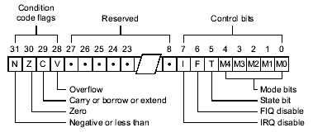
程序状态寄存器 - 2
  N, Z, C and V 条件码标志
    可以在处理器中作为数学和逻辑操作改变
    可以被所有的指令测试，以决定指令是否被执行
    N : Negative. Z : Zero. C : Carry. V : Overflow
  I and F 位是中断禁止位
  M0, M1, M2, M3 and M4 位是模式位

Slide 26
ARM指令集

Slide 27
指令长度（V7A)
指令集可以是以下任一种
  32 bits 长 (ARM状态)
  16 bits 长 (Thumb 状态)
支持3种数据类型
  字节 (8-bit)
  半字 (16-bit)
  字 (32-bit)
字必须被排成4个字节边界对齐,半字必须被排列成2个字节边界对齐

Slide 28
ARM 指令集
Load-store 结构
  load -从存储器中读某个值到寄存器；
  store –把寄存器的值写回到存储器中；
指令分类
  数据处理指令 – 使用和改变寄存器的值
  数据传送指令 – 把存储器的值拷贝到寄存器中 (load) or 把寄存器中的值拷贝到存储器中(store)
  控制流指令
    分支
    分支和链接, 保存返回的地址,以恢复最先的次序
    陷入系统代码

Slide 29
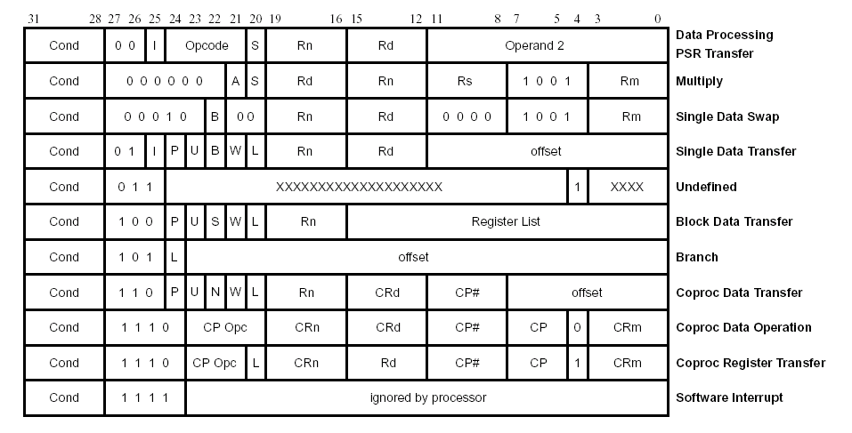
ARM指令集编码*

Slide 30
数据处理指令 - 1
数据处理指令的类别
  算术操作
  按位逻辑操作
  寄存器移位操作
  比较操作
操作数: 32-bits 宽; 3种指定操作数的方式
  来自寄存器
  第二操作数可以是常数(立即数)
  移位寄存器操作数
结果: 32-bits 宽, 放在寄存器中
  长乘法产生64位结果

Slide 31
数据处理指令 – 2*
31
28
27
26
25
24
21
20
19
16
15
12
1
1
0
cond
0 0
#
opcode
S
Rn
Rd
operand 2
目的寄存器
第一操作寄存器
设置操作码
算术/逻辑功能
25
1
1
8
7
0
1
#rot
8-bit 立即数
immediate alignment
1
1
7
6
5
4
3
0
#shift
Sh
0
Rm
25
immediate shift length
0
shift type
second operand register
1
1
8
7
6
5
4
3
0
Rs
0
Sh
1
Rm
移位寄存器长度

Slide 32
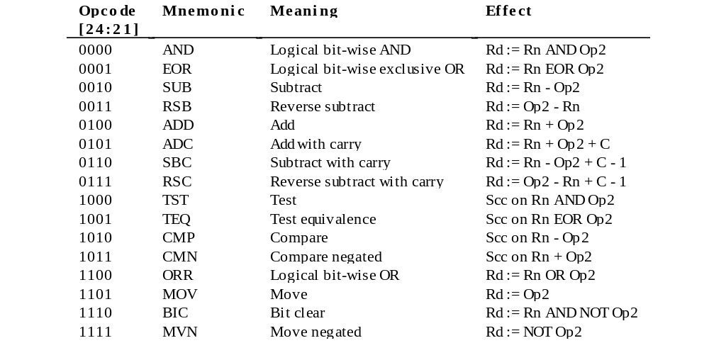
数据处理指令 - 3

Slide 33
条件码标志
任何数据处理指令都可以设置条件码 (N, Z, V, and C)
  适用于除比较操作外的所有数据处理指令
  特殊的请求必须在汇编语言中实现,这种请求是通过把”S”增加到选择代码中指定的
算术操作设置所有的标志位 (N, Z, C, and V)
逻辑和移位操作设置 N and Z
ADDS r2, r2, r0
; carry out to C

Slide 34
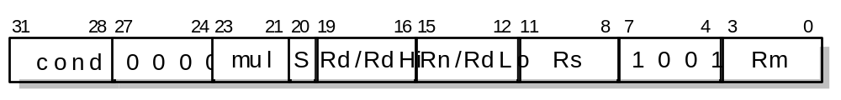
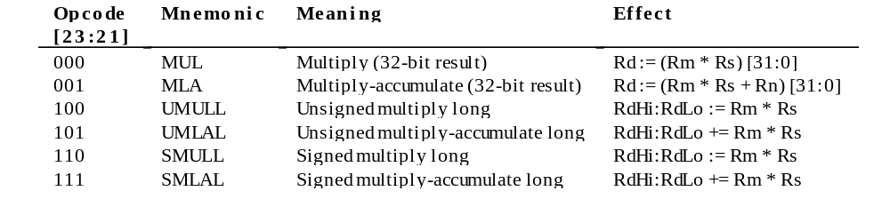
乘法指令集
在寄存器产生32位值

Slide 35
乘法
例子 (乘法, 乘法累加器)
注意
  最低 32-bits 置于结果寄存器中,其余被忽略
  不支持第二立即操作数
  结果寄存器与源寄存器必须不同
  if `S` bit is set the V is preserved and
  the C is rendered meaningless
MUL r4, r3, r2
r4 := [r3 x r2]_{<31:0>}
MLA r4, r3, r2, r1
r4 := [r3 x r2 + r1] _{<31:0>}

Slide 36
数据传送指令 - 1
单数据传送 (LDR, STR)
  单字(32bit), 半字(6 bit) 以及字节(8 bit) 传送
  寻址
    寄存器偏移
      地址 =基址 ± 寄存器偏移
    立即数偏移
      地址 = 基址 ± 立即数常数
    后变址Post-indexing: modify address after use
    前变址Pre-indexing: modify address before use
  回写
    如果可能,更新基址寄存器

Slide 37
数据传送指令 - 2
多数据传送指令 (LDM, STM)
  load (LDM) 或 store (STM) 当前可见寄存器的任意子集
  使用
    堆栈: maintaining full or empty stacks which can grow up or down memory
    上下文切换: 保存或重新存储工作寄存器
    块拷贝:在主存储器中移动大数据块
  寻址
    Pre/Post indexing
    Auto increment or decrement
    回写到基址寄存器Write back the base register

Slide 38
数据传送指令 - 3
单数据交换 (SWAP)
  在寄存器和外部存储器之间交换字节或字
  读存储器和写存储器是是放在一起的
    原子指令
    执行时不能中断
    当‘LOCK’ 信号输出操作时,外部存储器管理单元被锁定,当
    多线程操作时使程序同步(OS支持)
    锁定
    信号量

Slide 39
数据传送指令 - 4
寄存器间接寻址
单寄存器 load and store
LDR r0, [r1]
r0 := mem₃₂[r1]
STR r0, [r1]
mem₃₂[r1] := r0
基址+偏移量寻址
(offset of up to 4Kbytes)
Note: r1 keeps a word address (2 LSBs are 0)
LDRB r0, [r1]
r0 := mem₈[r1]
LDR r0, [r1, #4]
r0 := mem₃₂[r1 +4]
Note: no restrictions for r1
自动变址寻址
LDR r0, [r1, #4]!
r0 := mem₃₂[r1 + 4]
r1 := r1 + 4
后变址寻址
LDR r0, [r1], #4
r0 := mem₃₂[r1]
r1 := r1 + 4

Slide 40
数据传送指令 - 5
COPY: ADR r1, TABLE1 ; r1 points to TABLE1
ADR r2, TABLE2 ; r2 points to TABLE2
LOOP: LDR r0, [r1]
STR r0, [r2]
ADD r1, r1, #4
ADD r2, r2, #4
...
TABLE1: ...
TABLE2:...
COPY: ADR r1, TABLE1 ; r1 points to TABLE1
ADR r2, TABLE2 ; r2 points to TABLE2
LOOP: LDR r0, [r1], #4
STR r0, [r2], #4
...
TABLE1: ...
TABLE2:...

Slide 41
数据传送指令 - 6
多寄存器数据传送 [Increment After]
LDMIA r1, {r0, r2, r5}
r0 := mem₃₂[r1]
r2 := mem₃₂[r1 + 4]
r5 := mem₃₂[r1 + 8]
Note: 寄存器的部分或全部都可以用单指令传送
Note: 在表中的寄存器顺序并不重要
Note: 在表中包括 r15 i将造成控制流的改变
块拷贝
  数据被存贮在基本寄存器的上面地址或下面地址
  地址增加或减少是在存贮第一个值之前或之后开始的

Slide 42
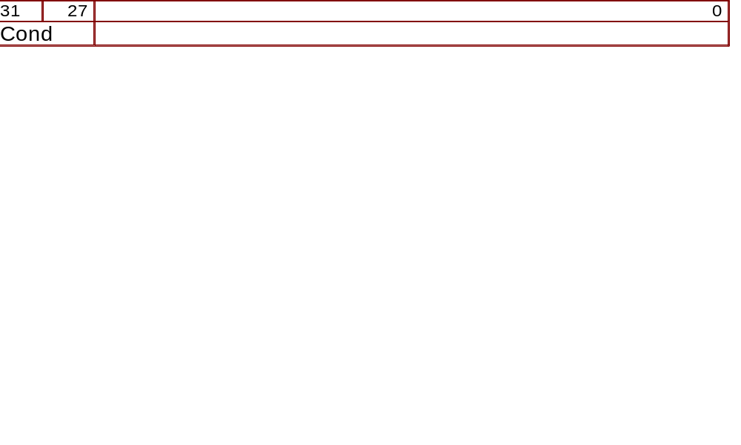
条件执行
  所有的ARM指令都可以条件执行
  指令的执行与否取决于CPSR寄存器的N, Z, C and V标志位
  所有的Thumb指令都可以解压成全部条件指令
  Condition Field in instruction
    0000 = EQ - Z set (equal)
    0001 = NE - Z clear (not equal)
    0010 = CS - C set (unsigned higher or same)
    0011 = CC - C clear (unsigned lower)
    0100 = MI - N set (negative)
    0101 = PL - N clear (positive or zero)
    0110 = VS - V set (overflow)
    0111 = VC - V clear (no overflow)
    1000 = HI - C set and Z clear (unsigned higher)
    1001 = LS - C clear or Z set (unsigned lower or same)
    1010 = GE - N set and V set, or N clear and V clear (greater or equal)
    1011 = LT - N set and V clear, or N clear and V set (less than)
    1100 = GT - Z clear, and either N set and V set, or N clear and V clear (greater than)
    1101 = LE - Z set, or N set and V clear, or N clear and V set (less than or equal)
    1110 = AL - always
    1111 = NV - never

Slide 43
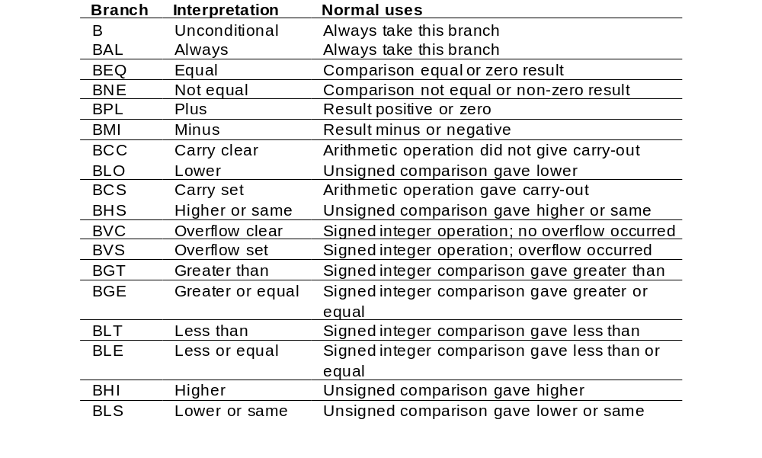
控制流指令

Slide 44
Example:Hello World!
AREA HelloW,CODE,READONLY ;声明代码区
SWI_WriteC EQU &0 ；输出r0中的字符
SWI_Exit EQU &11 ；程序结束
ENTRY ；代码入口
START ADR r1,TEXT ；r1---“Hello World”
LOOP LDRB r0,[r1],#1 ; 读取下一字节
CMP r0,#0 ；检查文本终点
SWINE SWI_WriteC ；若非终点，则打印
BNE LOOP ；并返回LOOP
SWI SWI_Exit ；执行结束
TEXT = “Hello World”,&0a,&0d,0
END ；程序结束

Slide 45
PSR 指令
PSR 指令(MRS, MSR)
  The MRS and MSR 指令是从数据处理指令子集形成的.instructions are formed from a subset of the Data Processing operations
  这些指令允许访问 CPSR and SPSR 寄存器:
    The MRS 指令允许把 CPSR or SPSR_<mode>寄存器中的内容移到通用寄存器中
    The MSR 指令允许把通用寄存器中的内容移到CPSR or SPSR_<mode> 寄存器中

Slide 46
结束

